Slide 1
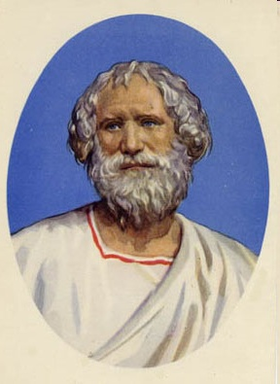
Урок-соревнование.
Тема урока:
Плавание тел. Воздухоплавание
Мы обязаны Архимеду фундаментом учения о равновесии жидкостей
Ж.Лагранж

Slide 2
1. Физический диктант
Закон П...скаля,
опыт Тор...челли,
б...рометр-ан...роид,
м...нометр,
сила Арх...меда,
оса…ка к…рабля

Slide 3
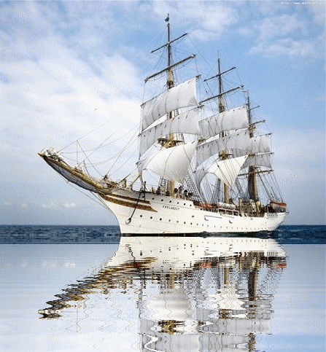
2. Конкурс «Эрудит»

Slide 4
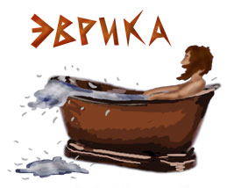
Cосуд, который помог Архимеду открыть свой знаменитый закон. 1 балл

Slide 5
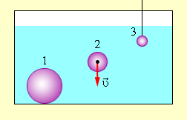
На какой из опущенных в воду шаров действует наибольшая выталкивающая сила? 1 балл

Slide 6
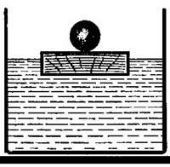
В сосуде с водой плавает брусок из льда, на котором лежит деревянный шар. Плотность вещества шара меньше плотности воды. Изменится ли уровень воды в сосуде, если лед растает? 2 балла

Slide 7
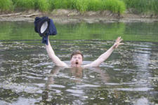
Средняя плотность тела человека около 1 г/см³, т.е. как у воды. Следовательно, люди должны в воде плавать. Почему же некоторые люди тонут в воде? 3 балла

Slide 8
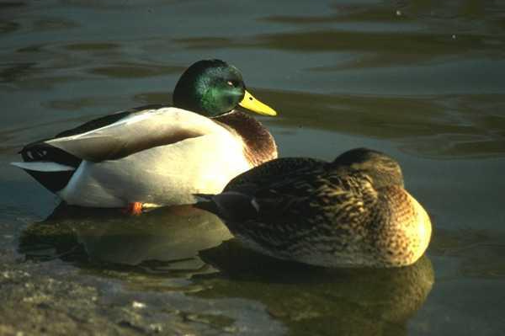
За одну минуту приведите примеры использования закона Архимеда в мире живой природы. кто больше наберёт слов 5 баллов

Slide 9
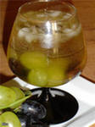
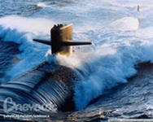
Как плавает ягодка винограда в стакане с газированной водой. Что общего между этим явлением и подводной лодкой? 3балла

Slide 10
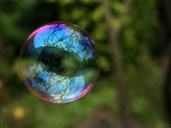
Почему мыльные пузыри поднимаются вверх? 1 балл

Slide 11
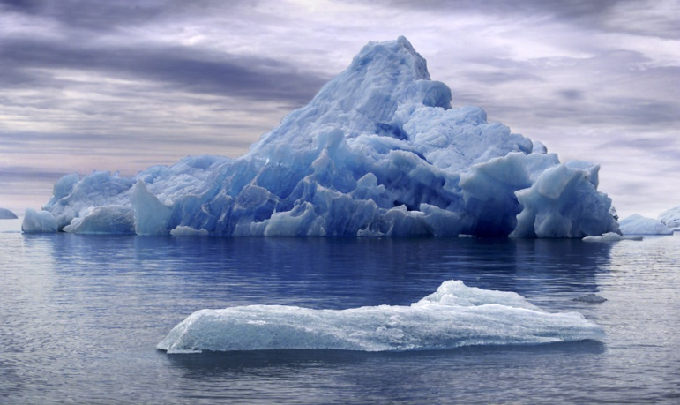
«Белый айсберг плывет по волне, в океан погруженный для верности. На три четверти он в глубине и на четверть всего на поверхности», - такие строчки написал поэт М. Матусовский. Какую ошибку допустил поэт с точки зрения физики? 2 балла

Slide 12
В воде находятся три тела шарообразной формы равного объема без пустот. Плотность какого тела больше?
Парафин
Медь
Сосна
Масло машинное

Slide 13
3. Конкурс
Морской бой

Slide 14
Конкурс 3 Морской бой «Мореплаватели»
 | 1 | 2 | 3 | 4 | 5 | 6 | 7 | 8 | 9 | 0
1
2 |  |  |  |  |  |  |  |  |  | 
3
4 |  |  |  |  | 
5 | 
6
7
8
9
0

Slide 15
Конкурс 3 Морской бой «Воздухоплаватели»
 | 1 | 2 | 3 | 4 | 5 | 6 | 7 | 8 | 9 | 0
1 |  |  |  |  |  |  |  |  |  | 
2 |  |  |  |  |  |  | 
3 |  |  |  | 
4
5
6
7
8
9 |  |  |  | 
0

Slide 16
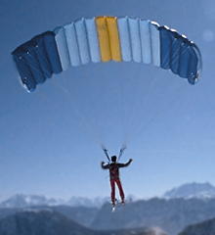
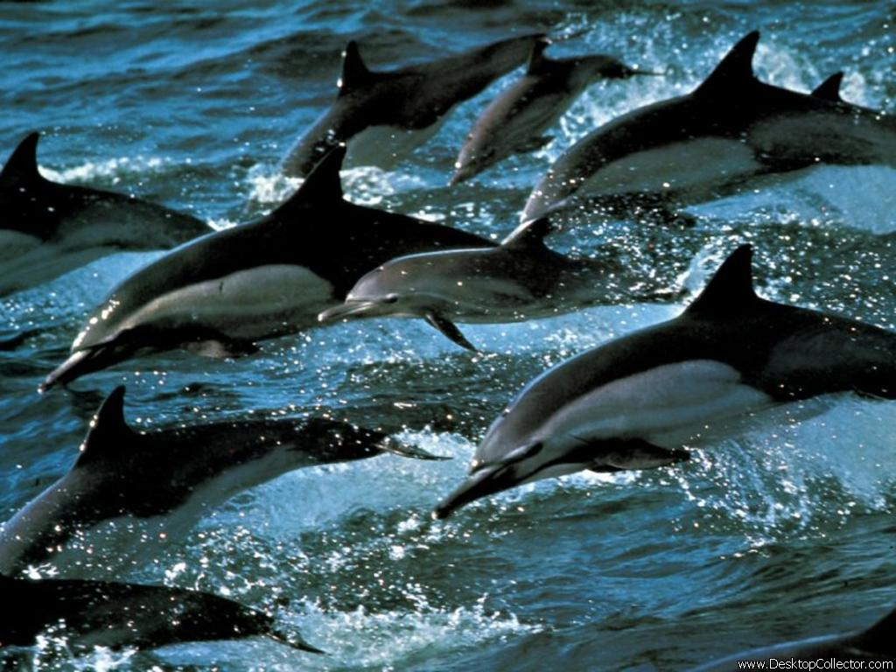
4. Задачи на смекалку

Slide 17
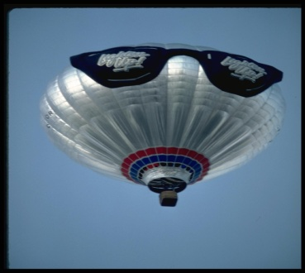
Воздухоплаватели.
1.С какой целью воздухоплаватели берут с собой мешки с песком (балласт)?
2.В каком случае подъёмная сила, действующая на воздушный шар , заполненный горячим воздухом больше в холодную погоду или в тёплый солнечный день?
3. В атмосфере, какой планеты будет подниматься воздушный шар, наполненный воздухом?
4. Кит, очутившись на суше, не проживёт и часа. Почему?

Slide 18
Ответы:
1. Выбрасывая балласт, увеличивают подъёмную силу, действующую на воздушный шар.
2. Чем больше разница в плотностях воздуха и газа, заполняющего шар, тем больше подъёмная сила. Поэтому подъёмная сила больше в холодный день, когда воздух менее прогрет.
3. Атмосфера планеты должна иметь плотность меньшую, чем плотность воздух в шарике.
4. На суше вес кита увеличивается, и он от этого погибает.

Slide 19
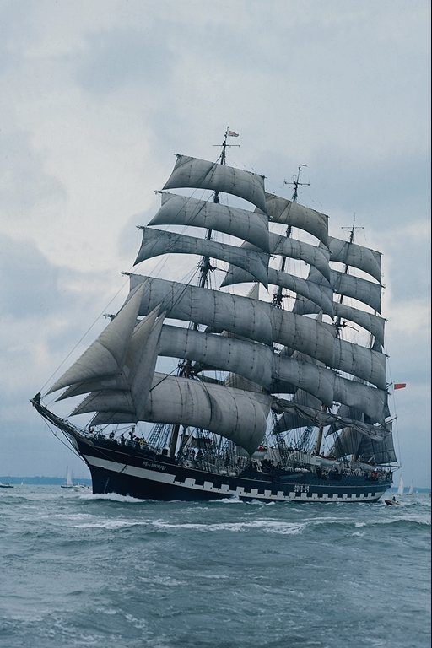
Мореплаватели
1.Как изменится осадка теплохода при
переходе из реки в море?
2.Подводная лодка всплыла на поверхность воды в Северном Ледовитом океане и обледенела.
Труднее или легче будет опускаться лодке под воду?
3.С какой целью ботинки для водолаза делают с тяжёлыми свинцовыми подошвами?
4. Почему подводной лодке иногда трудно оторваться от глинистого дна.

Slide 20
Ответы:
1. Уменьшается, так как увеличивается выталкивающая сила.
2. Ледяной покров создаёт дополнительную выталкивающую силу и затрудняет движение лодки.
3. Тяжёлые ботинки помогают преодолевать выталкивающую силу.
4. Архимедова сила не возникает в том случае, когда вода не проникает между лодкой и дном.

Slide 21
5. ФИЗКУЛЬТМИНУТКА
Наберите воздуха и присядьте на дно (сгруппировавшись).
Встаньте, на мгновение закройте глаза и представьте, что вы стоите в водоёме там, где вода вам по грудь и повторите упражнение.

Slide 22
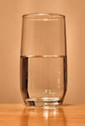
6. Черный ящик
В нем находится оригинальный индикатор, который поможет вам определить: в каком из стаканов налита пресная вода, а в каком – соленая.
Что находится в черном ящике? 4 балла

Slide 23
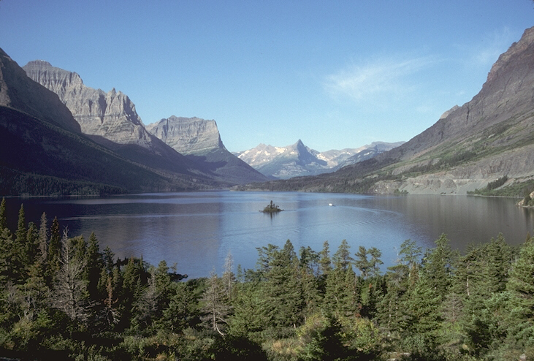
7.Конкурс «Экологический»

Slide 24
Задания
1. Охарактеризовать экологическую ситуацию, создаваемую в результате эксплуатации подводных , надводных и воздушных транспортных средств.
2. Предложить альтернативный транспорт.

Slide 25
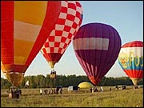
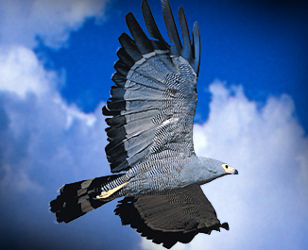
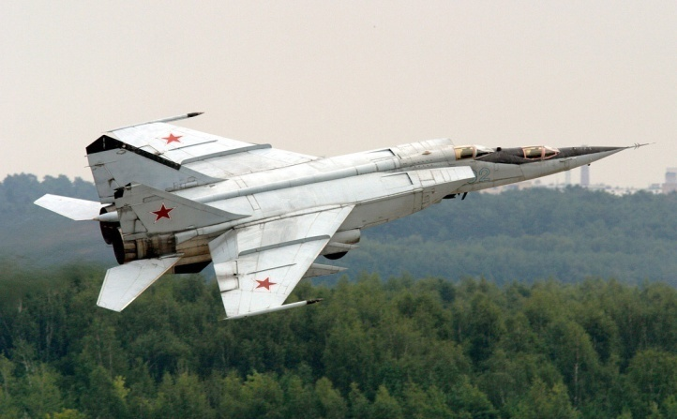
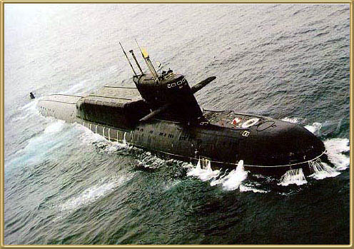
8. Конкурс «Кроссворд»

Slide 26
Если вы правильно ответите на все вопросы, то по вертикали прочтёте имя учёного, открывшего один из основных законов гидроаэромеханики
По горизонтали:
1.Величина, от которой зависит архимедова сила.
2.Прибор для измерения давления в шинах.
3.Воздушная оболочка Земли.
4.Фамилия бургомистра, экспериментально
доказавшего существование атмосферного давления.
5.Прибор для измерения атмосферного давления.
6.Физическая величина, о которой должен помнить
дедушка, готовя шило для ремонта обуви.
7.Единица силы.

Slide 27
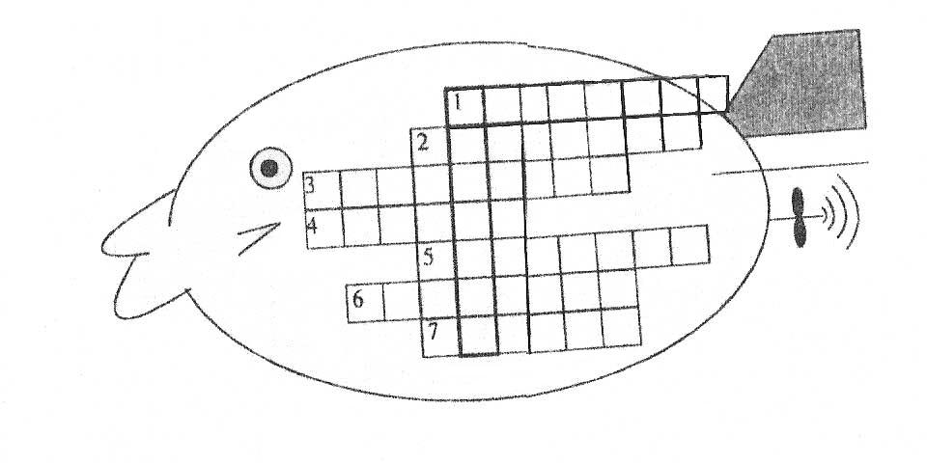

Slide 28
9. Отгадай загадку
По волнам дворец плывет,
На себе людей везет.
Под водою дом плывет,
Смелый в нем народ живет.
Даже под полярным льдом
Может плавать этот дом.
C тёплым воздухом шар,
А под ним корзинка,
Под ногами земля –
Словно на картинке.
Паровоз без колес!
Вот так чудо-паровоз!
Не с ума ли он сошел? —
Прямо по морю пошел!
Круглый, гладкий, как арбуз…
Цвет – любой, на разный вкус.
Коль отпустишь с поводка,
Улетит за облака.

Slide 29
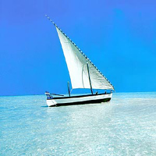
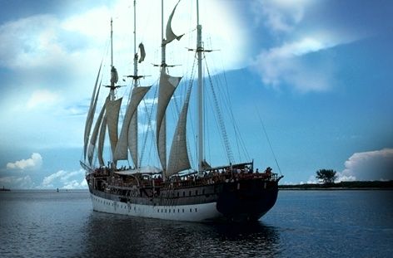
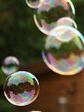
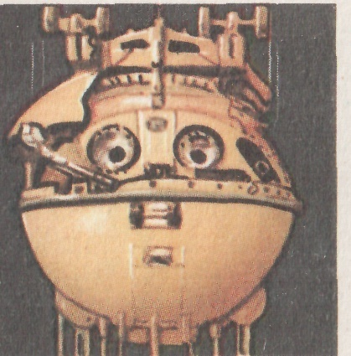
Конкурс «Исторический»

Slide 30
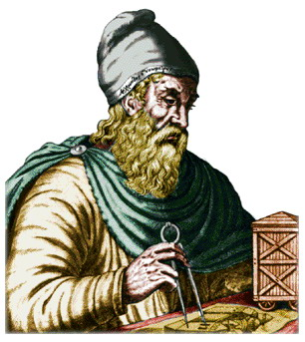
10. Итог урока.
Жидкости на тело давят,
Вверх его все поднимают,
При этом силу создают,
Что Архимедовой зовут!
Ее считать умеем мы:
Надо знать лишь вес воды,
Что-то тело вытесняет -
Все закон нам объясняет -
Открыл его великий грек
Ему имя - Архимед!

Slide 31
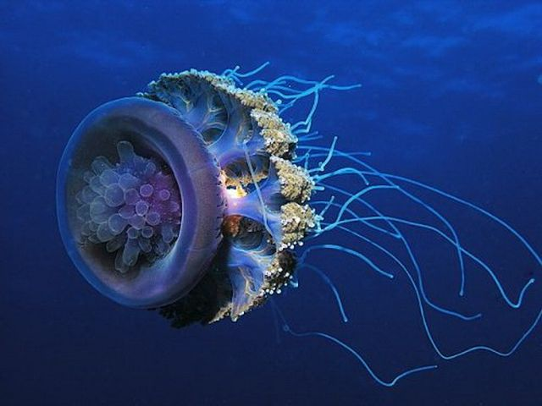
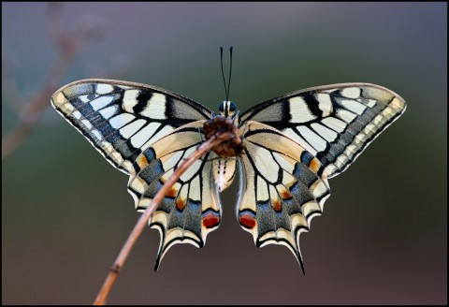
Домашнее задание
написать мини сочинение
«Летательные аппараты будущего»

